Slide 1

Desarrollo e implementación de una página web para la gestión de Hoteles en la cuidad de loja
Materia: Metodología de la programación
Docente: Ing. Milton Lavanda
Integrantes: David PACHECO,
Jonathan Tillaguango y
Jorge Pucha

Slide 2
Problemática
Loja
Lugar turístico
Muchos turistas
Ciudad nueva para muchos
Alojamiento inmediato
Variedad para elegir

Slide 3
Solución
App
Variedad de servicios
Loja turístico
Comodidad y seguridad

Slide 4
Librerías
EJS: npm install ejs
EXPRESS: npm install express
EXPRESS-MYCONNECTION: npm install express-mycon
JADE: npm install -S express-jade
MYSQL: npm install node-mysql
ORM: npm instalar orm
SEQUELIZE
Notes:
Ejs: EJS es un lenguaje de plantillas simple que le permite generar marcas HTML con JavaScript simple. Sin religiosidad sobre cómo organizar las cosas. No reinvención de iteración y flujo de control. Es simplemente JavaScript.
Express: está basado en Connect, que es un framework extensible de manejo de servidores HTTP, el cual provee plugins de alto rendimiento conocidos como middleware.
Middleware es un software que asiste a una aplicación para interactuar o comunicarse con otras aplicaciones, software, redes, hardware y/o sistemas operativos.
Express-myconnection:
Jade: xpress middleware para compilar plantillas de Jade del lado del cliente como funciones de plantilla en el window.jadeespacio de nombres.
ORM: bject-Relational mapping, o lo que es lo mismo, mapeo de objeto-relacional, es un modelo de programación que consiste en la transformación de las tablas de una base de datos, en una serie de entidades que simplifiquen las tareas básicas de acceso a los datos para el programador. Aunque el lenguaje SQL se usa para acceder a muchas de las bases de datos existentes, existen múltiples varianzas en las funciones que los distintos SGBD han usado. Un ejemplo muy sencillo sería delimitar el número de registros de una consulta:

Slide 5

Docker
DOCKER
Proyecto de código abierto
Capas adicionales de abstracción
Contenedor + imágenes
Creado por Linux

Slide 6
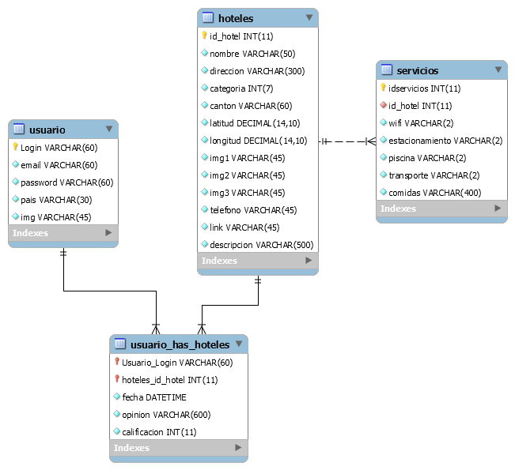
Esquema de la base de datos

